Slide 1
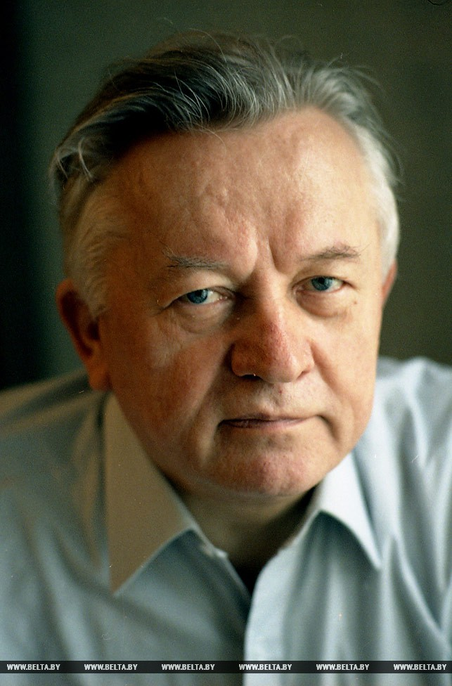
Літаратурная гадзіна «Іван Шамякін – летапісец эпохі»

Slide 2
Іван Пятровіч Шамякін нарадзіўся 30 студзеня 1921 года ў вёсцы Карма Добрушскага раёна Гомельскай вобласці. Сям’я была малазямельнай, і бацька з 1925 г. стаў працаваць лесніком у Цярэшкавічах Гомельскага раёна.

Slide 3
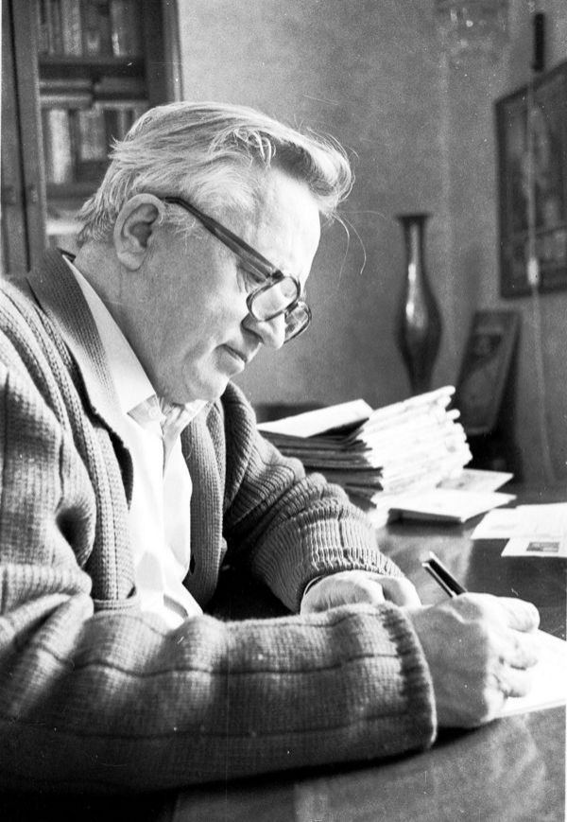
У школу Іван Шамякін пайшоў толькі ў дзесяць гадоў. Да пятага класа ён вучыўся ў Краўцоўцы. Закончыўшы сем класаў Макаўскай школы (Гомельскі раён), паступіў у Гомельскі тэхнікум будаўнічых матэрыялаў.

Slide 4
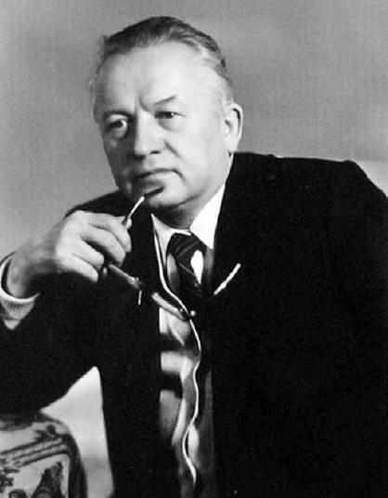
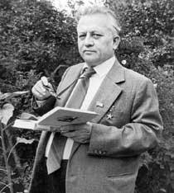
У тэхнікуме ён пачаў пісаць вершы і стаў членам літаратурнага аб’яднання пры газеце «Гомельская праўда». У газеце «Гомельская праўда» надрукаваў свае першыя паэтычныя творы.

Slide 5
У 1944 г. I. Шамякін напісаў на беларускай мове апавяданне «У снежнай пустыні», потым — аповесць «Помста» (1946). У 1946 г. паступіў на завочнае аддзяленне Гомельскага педагагічнага інстытута.

Slide 6


Раманы «Крыніцы», «Сэрца на далоні», «Снежныя зімы», «Атланты і карыятыды», «Вазьму твой боль», «Злая зорка», цыкл аповесцей «Трывожнае шчасце», аповесці «Гандлярка і паэт», «Ахвяры».

Slide 7
За вялікі ўклад у развіццё літаратуры I. Шамякіну нададзена высокае званне народнага пісьменніка Беларусі (1972). Двойчы яму прысуджалася Дзяржаўная прэмія БССР. Літаратурныя заслугі пісьменніка адзначаны Зоркай Героя Сацыялістычнай Працы (1981). У 1994 годзе ён быў абраны акадэмікам Нацыянальнай акадэміі навук Беларусі ў галіне літаратуры.

Slide 8
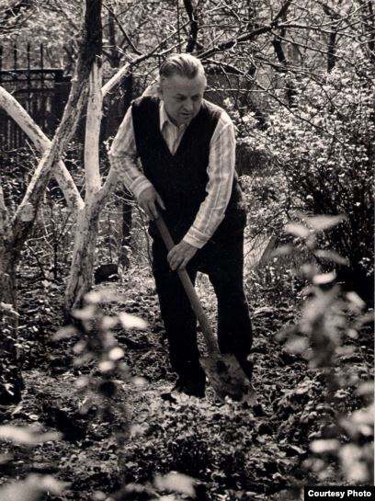
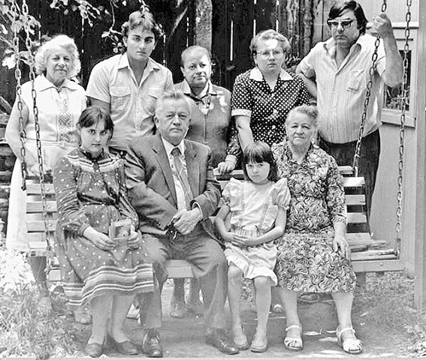
У жыцці пісьменніка выключнае месца займала яго сям’я. Да сваіх дзяцей ён і яго жонка Марыя Філатаўна ставіліся з вялікай і трапяткой любоўю.

Slide 9
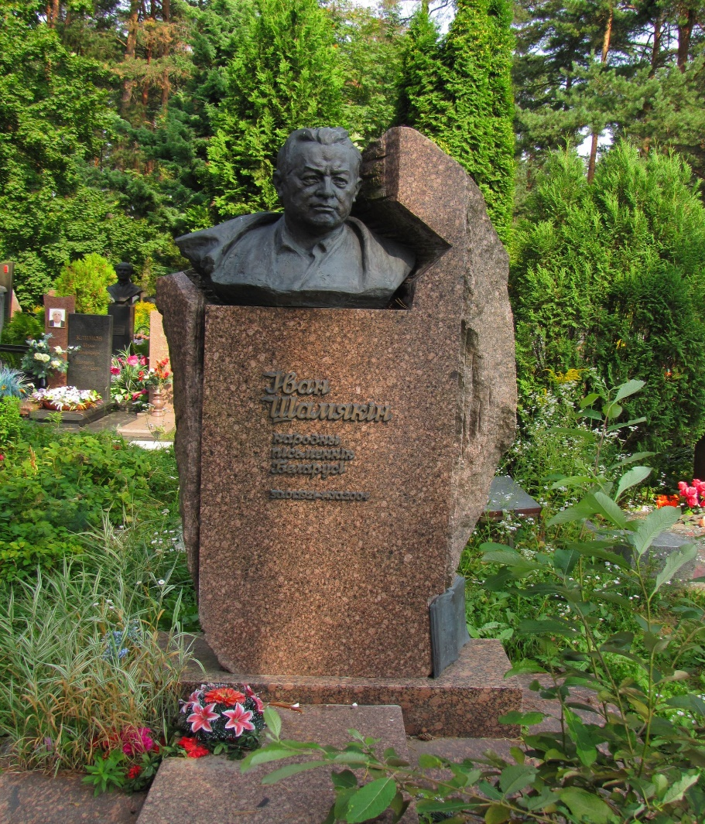
На жаль, 14 кастрычніка 2004 года Івана Шамякіна не стала… Яго можна назваць не толькі вялікім беларускім пісьменнікам, але і патрыётам сваёй Радзімы.

